Slide 1
데이터 시각화 프레임워크: Streamlit
Copyrightⓒ2025 By Donghyun Lee. All right reserved.

Slide 2
목차
1. Streamlit 소개
2. 설치 및 실행
3. 데모 페이지 탐색
4. Streamlit 구성 요소
5. 실습
6. 핵심 정리
7. 참고자료

Slide 3

1. Streamlit 소개
Streamlit 이란?
Python 기반의 데이터 웹 애플리케이션 프레임워크
복잡한 웹 기술 없이 간단한 코드로 웹 대시보드 제작 가능
데이터 분석 결과 시각화에 특화되어, 웹 형태로 쉽게 표현 및 공유 가능
오픈소스로 제공되며, 데이터 과학 및 AI 분야에서 널리 사용됨

Slide 4
1. Streamlit 소개
Streamlit 의 필요성
데이터 분석 결과의 효과적인 시각화 필요
웹을 통한 효율적이고 상호작용 가능한 전달 방식
Python 코드만으로 웹 대시보드의 표현 가능
추가적인 데이터 처리 없이 빠르고 간단하게 결과 공유 가능

Slide 5
1. Streamlit 소개
Streamlit의 주요 기능
쉬운 API
st.write(),st.dataframe(),st.line_chart() 등 쉽게 활용 가능
Interactive 위젯
체크박스, 버튼, 선택상자 등 사용자가 상호작용 가능한 기능 제공
다양한 시각화 요소
선형그래프, 막대그래프, 지도 등 기본 차트 및 Plotly나 3D 시각화 연계 가능
Streamlit Cloud 배포
Github 연동으로 배포 및 버전 관리

Slide 6
2. 설치 및 실행
설치: 터미널 또는 명령 프롬프트에서 간단하게 설치
작업 폴더 만들기
가상환경 생성
Streamlit 설치
pip install streamlit
설치 확인
streamlit –version
데모 페이지 실행
streamlit hello

Slide 7
2. 설치 및 실행
가상환경 생성 및 실행 (Windows / Mac)
가상환경은 패키지 외부 패키지 설치에 영향을 받지 않는 환경으로, 모든 패키지를 새로 설치해야 함.
구분 | Windows | macOS
폴더 이동 | cd C:\streamlit_test | cd ~/streamlit_test
가상환경 생성 | python -m venv venv | python3 -m venv venv
가상환경 활성화 | venv\Scripts\activate | source venv/bin/activate
Python 실행 | python | python3

Slide 8
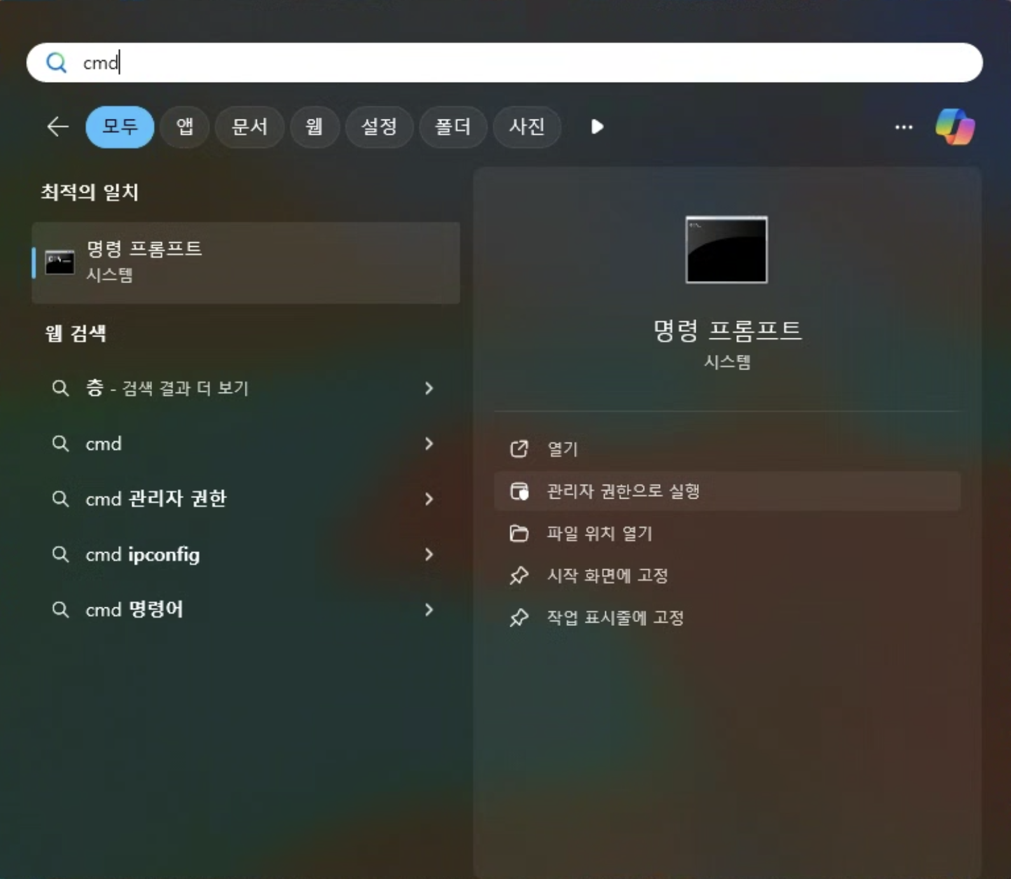
2. 설치 및 실행
가상환경 생성 및 실행
1. 윈도우 검색창에서 명령 프롬프트 우클릭 -> 관리자 권한으로 실행

Slide 9
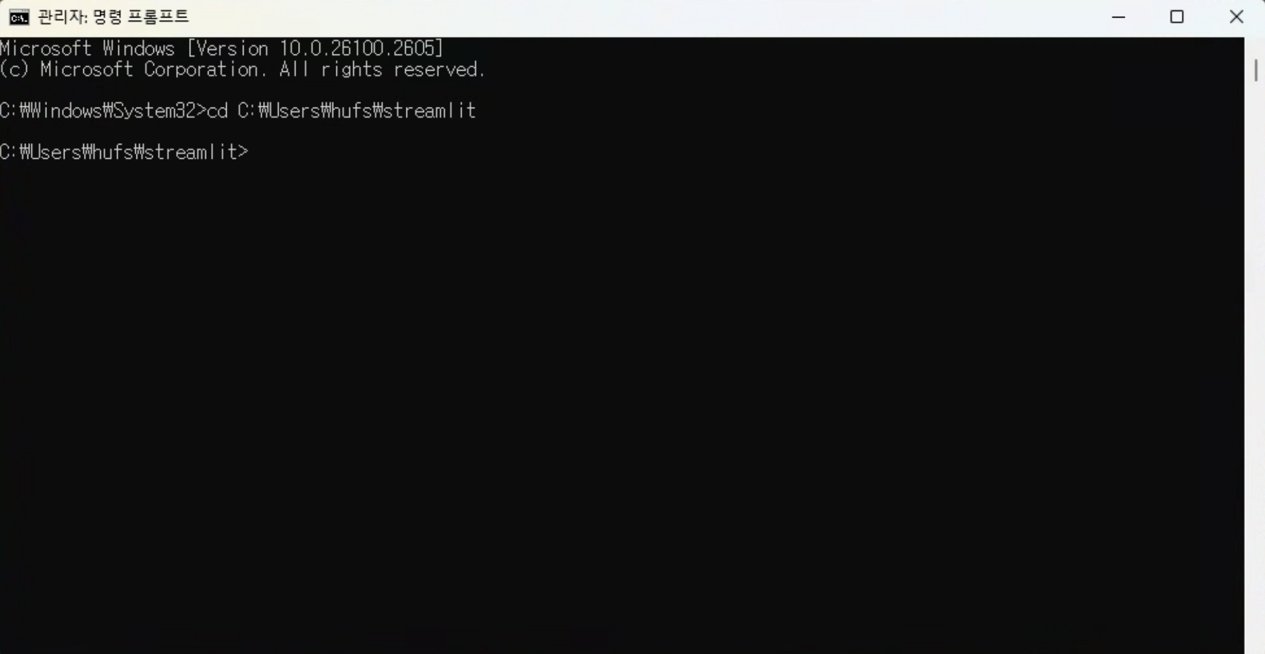
2. 설치 및 실행
가상환경 생성 및 실행
2. 파일을 만든 폴더에 진입
(ex cd C:\Users\hufs\streamlit)

Slide 10
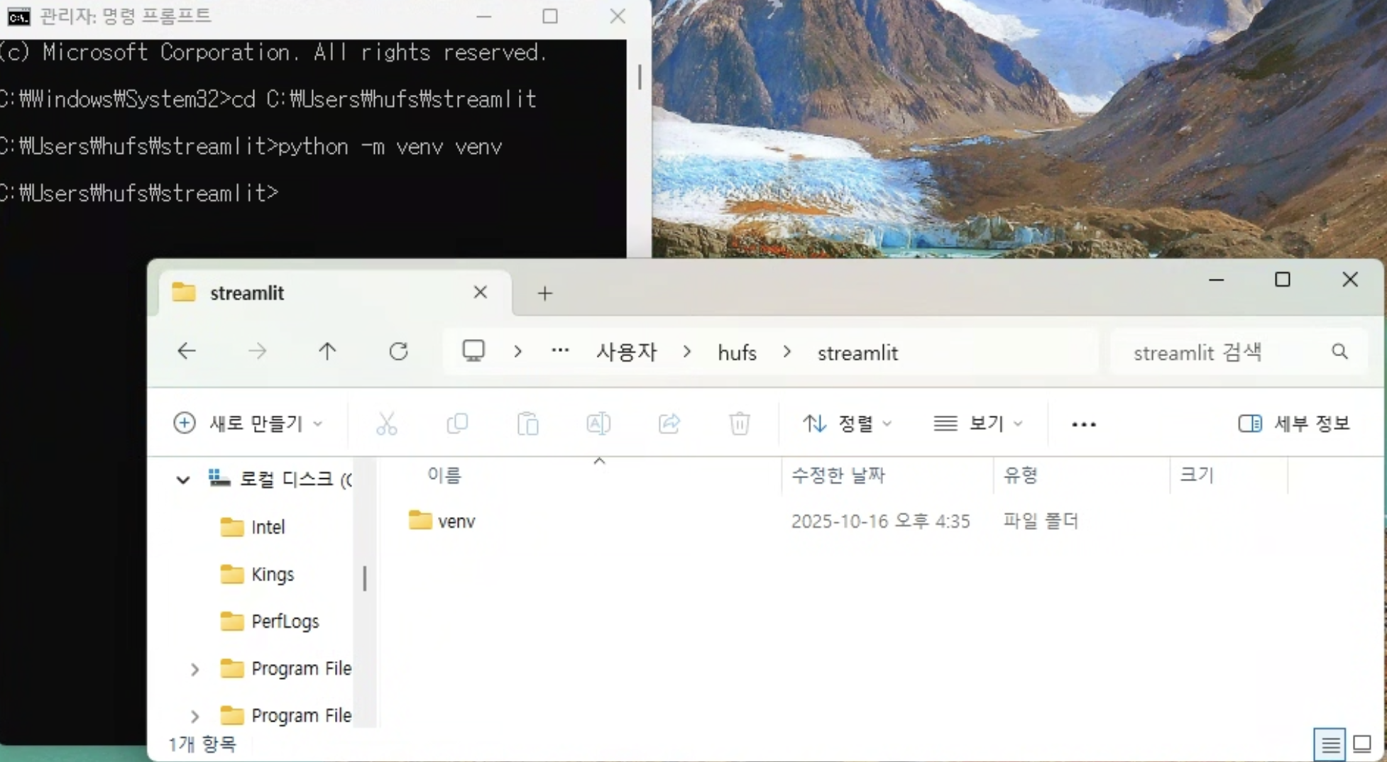
2. 설치 및 실행
가상환경 생성 및 실행
3. 가상환경 생성
python –m venv venv
해당 폴더 내부에 venv 폴더 생성

Slide 11
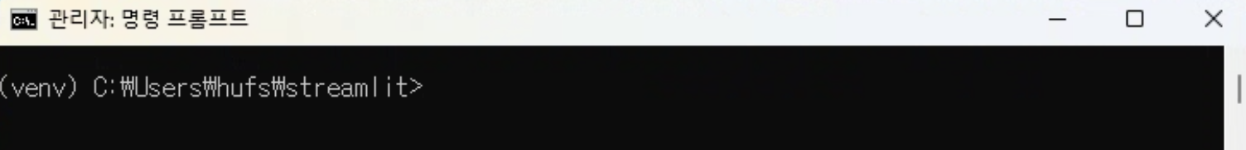
2. 설치 및 실행
가상환경 생성 및 실행
4. 가상환경 실행
venv\Scripts\activate 혹은 C:\Users\hufs\streamlit\venv\Scripts\activate
명령줄 앞에 (venv) 표시가 생기면 성공

Slide 12
2. 설치 및 실행
가상환경 생성 및 실행
4. 가상환경 실행 (MacOS)
source venv/bin/activate
명령줄 앞에 (venv) 표시가 생기면 성공

Slide 13
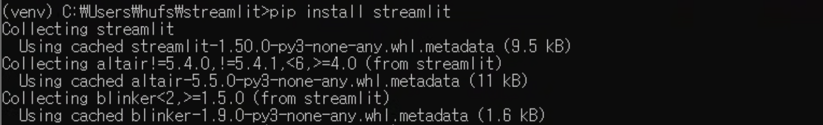
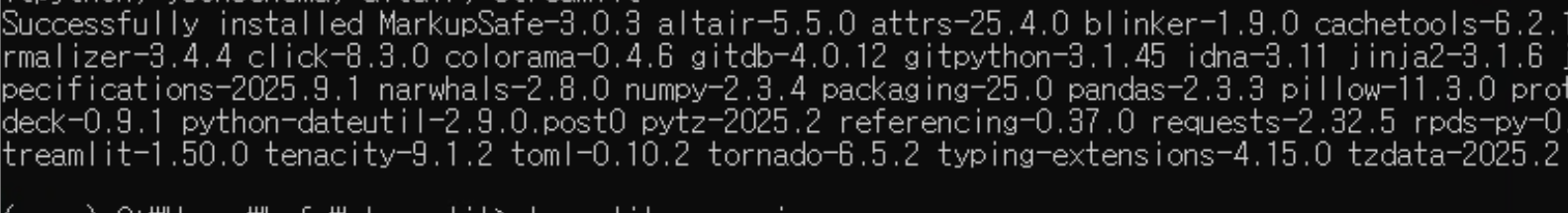
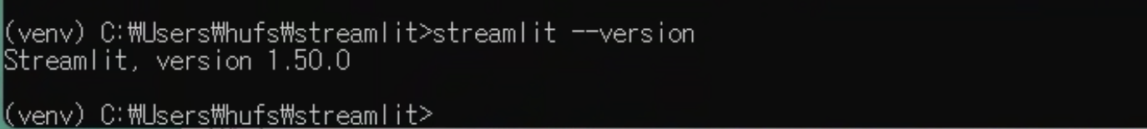
2. 설치 및 실행
Streamlit 설치 및 확인
pip install streamlit
streamlit --version (‘-’ 2개)

Slide 14
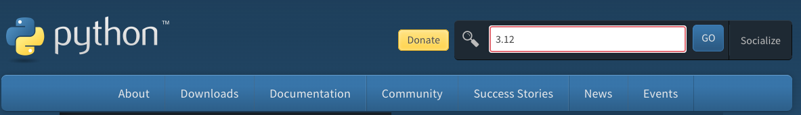
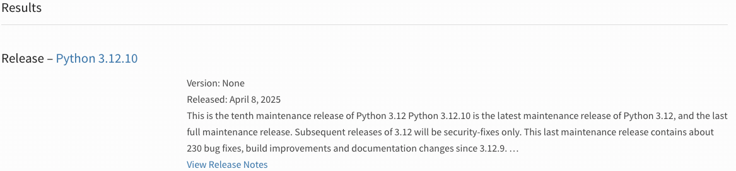
2. 설치 및 실행
Python 설치가 안되어 있을 때
https://www.python.org/ 접속 후, 3.12 검색
3.12.10 버전 선택 후, OS에 맞는 버전 다운로드

Slide 15
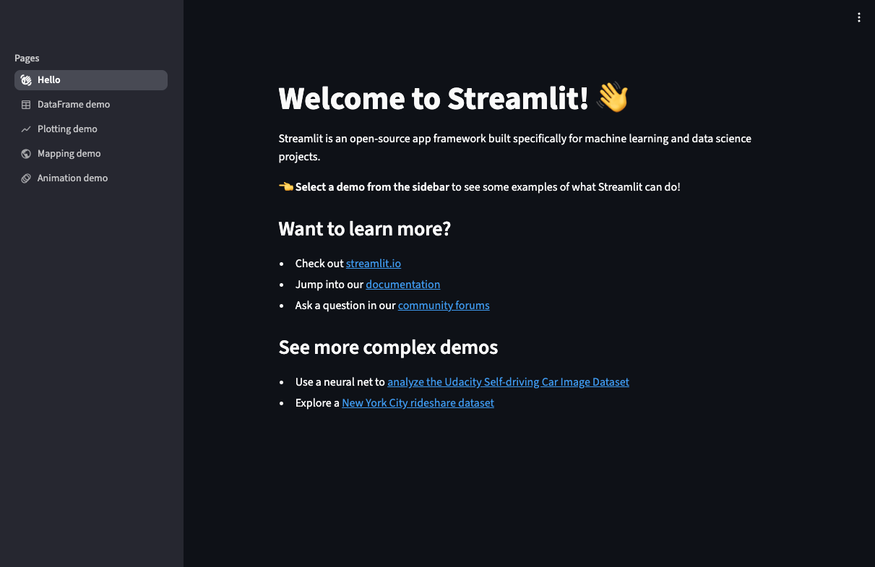
3. 데모 페이지 탐색
명령어: streamlit hello
접속 링크: localhost:8501

Slide 16
3. 데모 페이지 탐색
Streamlit 데모 페이지
Hello: 기본 페이지
Dataframe_demo: 표 및 기본 그래프
Plotting_demo: 선형 그래프 및 시각화
Mapping_demo: 좌표를 통한 3D 지도 표현
Animation_demo: 프레임 단위로 움직이는 효과

Slide 17
3. 데모 페이지 탐색
DataFrame demo
st.dataframe()을 이용해 DataFrame 시각화
데이터 불러오기와 데이터 시각화
상호작용에 따른 시각 데이터 변화

Slide 18
3. 데모 페이지 탐색
Plotting demo
st.line_chart()로 실시간 그래프 차트 업데이트
5개의 랜덤 데이터를 100회 생성하여 선형 그래프 생성

Slide 19
3. 데모 페이지 탐색
Mapping demo
st.pydeck_chart()를 통해 여러 위치 데이터를 3D 지도 위에 시각화
데이터 별로 다양한 레이어를 활용하여 시각화
체크박스를 통해 레이어 선택 및 해제 가능

Slide 20
3. 데모 페이지 탐색
Animation demo
프랙탈 패턴을 계산하여 실시간으로 이미지가 변화하는 애니메이션 시각화
상호작용에 따라 계산 수준 조절
프레임 단위로 이미지 생성 및 시각화를 반복

Slide 21
4. Streamlit 앱 구조
Streamlit 앱 구조
Python 파일을 실행해 웹 페이지를 만드는 방식
터미널에서 “streamlit run app.py” 명령으로 실행
실행하면 브라우저가 자동으로 열리고 결과가 표시
코드가 위에서 아래로 순차적으로 실행
화면 조작 시 전체 코드가 다시 실행되어 화면이 갱신

Slide 22
4. Streamlit 구성 요소
Streamlit 기본 구성 요소
제목 - Title
st.title('This is the title＇)
헤더 - Header
st.header('This is the header')
서브헤더 - Subheader
st.subheader('This is the subheader')
텍스트 - Text
st.text('This is the text')
캡션 - Caption
st.caption('This is the caption')

Slide 23
4. Streamlit 구성 요소
import streamlit as st
st.title("Streamlit 예시 페이지")
st.header("이건 Header 입니다")
st.subheader("이건 Subheader 입니다")
st.text("단순한 텍스트입니다.")
st.caption("이건 캡션(작은 글씨)입니다.")
st.markdown("**마크다운** 문법도 _사용_ 가능")

Slide 24
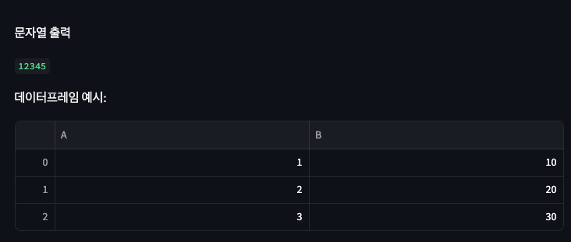
4. Streamlit 구성 요소
st.write()
범용적으로 가장 많이 쓰이는 출력 함수
문자열, 숫자, DateFrame 등 자동 인식하여 출력
st.write("문자열 출력") st.write(12345) df = pd.DataFrame({ "A": [1, 2, 3], "B": [10, 20, 30] }) st.write("데이터프레임 예시:", df)

Slide 25
4. Streamlit 구성 요소
import streamlit as st
import pandas as pd
st.title("st.write() 예시")
st.write("이건 문자열 출력입니다.")
st.write("**마크다운 문법**도 자동 인식됩니다.")
st.write("계산 예시:", 10 + 5)
st.write("LaTeX 수식 예시:", r"$a^2 + b^2 = c^2$")
df = pd.DataFrame({
"이름": ["A", "B", "C"],
"점수": [85, 90, 78]
})
st.write("데이터프레임 예시:", df)

Slide 26
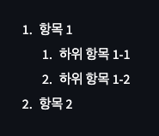
4. Streamlit 구성 요소
번호 리스트
숫자와 점으로 작성하며, 공백 3칸으로 단계 구분
st.markdown( "1. 항목 1\n” " 1. 하위 항목 1-1\n” " 1. 하위 항목 1-2\n” "1. 항목 2” )

Slide 27
4. Streamlit 구성 요소
import streamlit as st
st.title("번호 리스트 예시")
st.markdown("""
1. 첫 번째 단계
2. 두 번째 단계
1. 하위 단계 2-1
2. 하위 단계 2-2
3. 세 번째 단계
""")

Slide 28
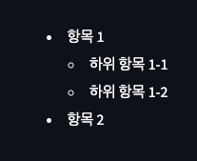
4. Streamlit 구성 요소
글머리 기호
- 또는 * 을 사용하며, 공백 2칸으로 하위 항목 표현
st.markdown( "- 항목 1\n” " - 하위 항목 1-1\n” " - 하위 항목 1-2\n” "- 항목 2” )

Slide 29
4. Streamlit 구성 요소
import streamlit as st
st.title("글머리 기호 예시")
st.markdown("""
- 첫 번째 항목
- 두 번째 항목
- 하위 항목 1
- 하위 항목 2
- 세 번째 항목
""")

Slide 30
4. Streamlit 구성 요소
기본 차트
matplotlib 기반의 간단한 차트 함수를 제공
st.line_chart(df) : 선형 그래프
st.bar_chart(df) : 막대 그래프
st.area_chart(df) : 면적 그래프

Slide 31
4. Streamlit 구성 요소
import streamlit as st
import matplotlib.pyplot as plt
import numpy as np
# 예시 데이터
x = np.linspace(0, 10, 50)
y1 = np.sin(x)
y2 = np.cos(x)
fig1, ax1 = plt.subplots()
ax1.plot(x, y1, label='sin(x)')
ax1.plot(x, y2, label='cos(x)')
ax1.legend()
st.pyplot(fig1)
fig2, ax2 = plt.subplots()
ax2.bar(["A", "B", "C"], [10, 25, 15])
st.pyplot(fig2)
fig3, ax3 = plt.subplots()
ax3.scatter(x, y1, color='red')
st.pyplot(fig3)

Slide 32
4. Streamlit 구성 요소
Altair 차트
데이터를 연결해 표현하는 시각화 라이브러리
st.altair_chart(df) 처럼 데이터 프레임 시각화
단, pivot 형태가 아닌 unpivot 형태를 사용해야 함
date | teamA | teamB
1/1 | 100 | 80
1/2 | 120 | 95
1/3 | 90 | 110
date | team | sales
1/1 | A | 100
1/1 | B | 80
1/2 | A | 120
1/2 | B | 95
1/3 | A | 90
1/3 | B | 110
pivot
unpivot

Slide 33
4. Streamlit 구성 요소
import altair as alt
import pandas as pd
import streamlit as st
df = pd.DataFrame({
"date": ["1/1", "1/1", "1/2", "1/2", "1/3", "1/3"],
"team": ["A", "B", "A", "B", "A", "B"],
"sales": [100, 80, 120, 95, 90, 110]
})
chart = alt.Chart(df).mark_line().encode(
x="date",
y="sales",
color="team"
)
st.altair_chart(chart, use_container_width=True)

Slide 34
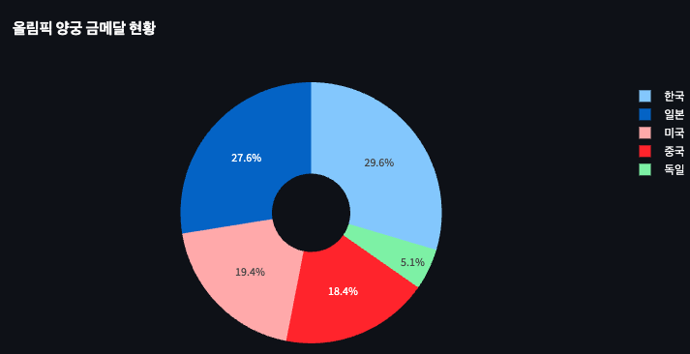
4. Streamlit 구성 요소
Plotly 차트
Plotly는 인터랙티브 시각화를 지원하는 라이브러리
마우스 오버, 확대/축소, 클릭 등 상호작용이 가능한 그래프 생성

Slide 35
4. Streamlit 구성 요소
import plotly.express as px
import streamlit as st
import pandas as pd
df = pd.DataFrame({
"nation": ["한국", "미국", "일본", "중국", "독일"],
"gold": [29, 19, 27, 18, 5],
"silver": [3, 41, 14, 32, 11],
"bronze": [9, 33, 17, 18, 16]
})
fig = px.pie(df, names='nation', values='gold',
title='올림픽 양궁 금메달 현황', hole=.3)
st.plotly_chart(fig)

Slide 36
6. 정리
Streamlit 정리
Python 기반의 데이터 시각화 웹 프레임워크
웹 기술 없이 간단하게 상호작용 대시보드 제작 가능
st.write, st.dataframe, st.line_chart, st.altair_chart, st.plotly_chart 등 다양하게 활용
.py 파일을 저장 후 streamlit run 파일명.py 으로 실행
Altair, Plotly 등 외부 라이브러리와 손쉽게 연동 가능

Slide 37
7. 참고 자료
구분 | 링크
공식 사이트 | https://streamlit.io
공식 문서 | https://docs.streamlit.io
GitHub 저장소 | https://github.com/streamlit/streamlit
 | https://velog.io/@sy508011/%EC%8A%A4%ED%8A%B8%EB%A6%BC%EB%A6%BF-1-%EC%84%A4%EC%B9%98-%EB%B0%8F-%EC%8B%A4%ED%96%89
 | https://velog.io/@euisuk-chung/Streamlit-%EC%86%8C%EA%B0%9C-%EB%B0%8F-%ED%99%9C%EC%9A%A9-%EA%B0%80%EC%9D%B4%EB%93%9C

Slide 38
Q&A

